Slide 1
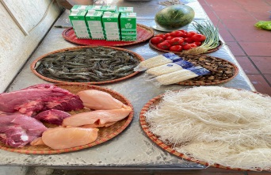
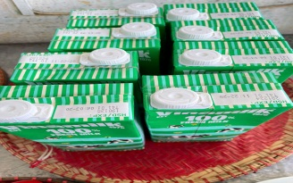
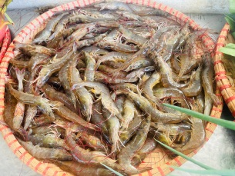
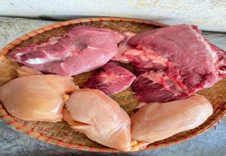
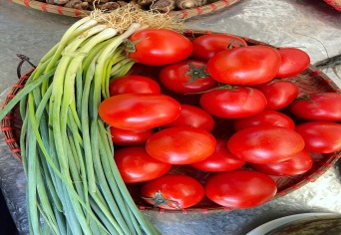
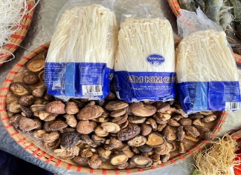
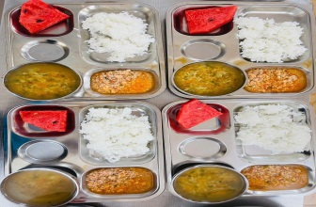
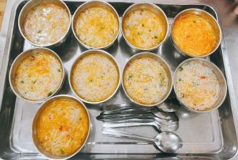
Thực đơn ngày 29-8-2024
Bữa đệm sáng
- Sữa tươi vinamilk
Bữa trưa
- Tôm thịt sốt cà chua
- Canh gà nấu nấm
- Dưa hấu
MN Ánh Dương Xanh
Bữa phụ chiều
- Bánh đa sườn

